Slide 1

Klubbfilial i MyLCI
Vägledning

Slide 2
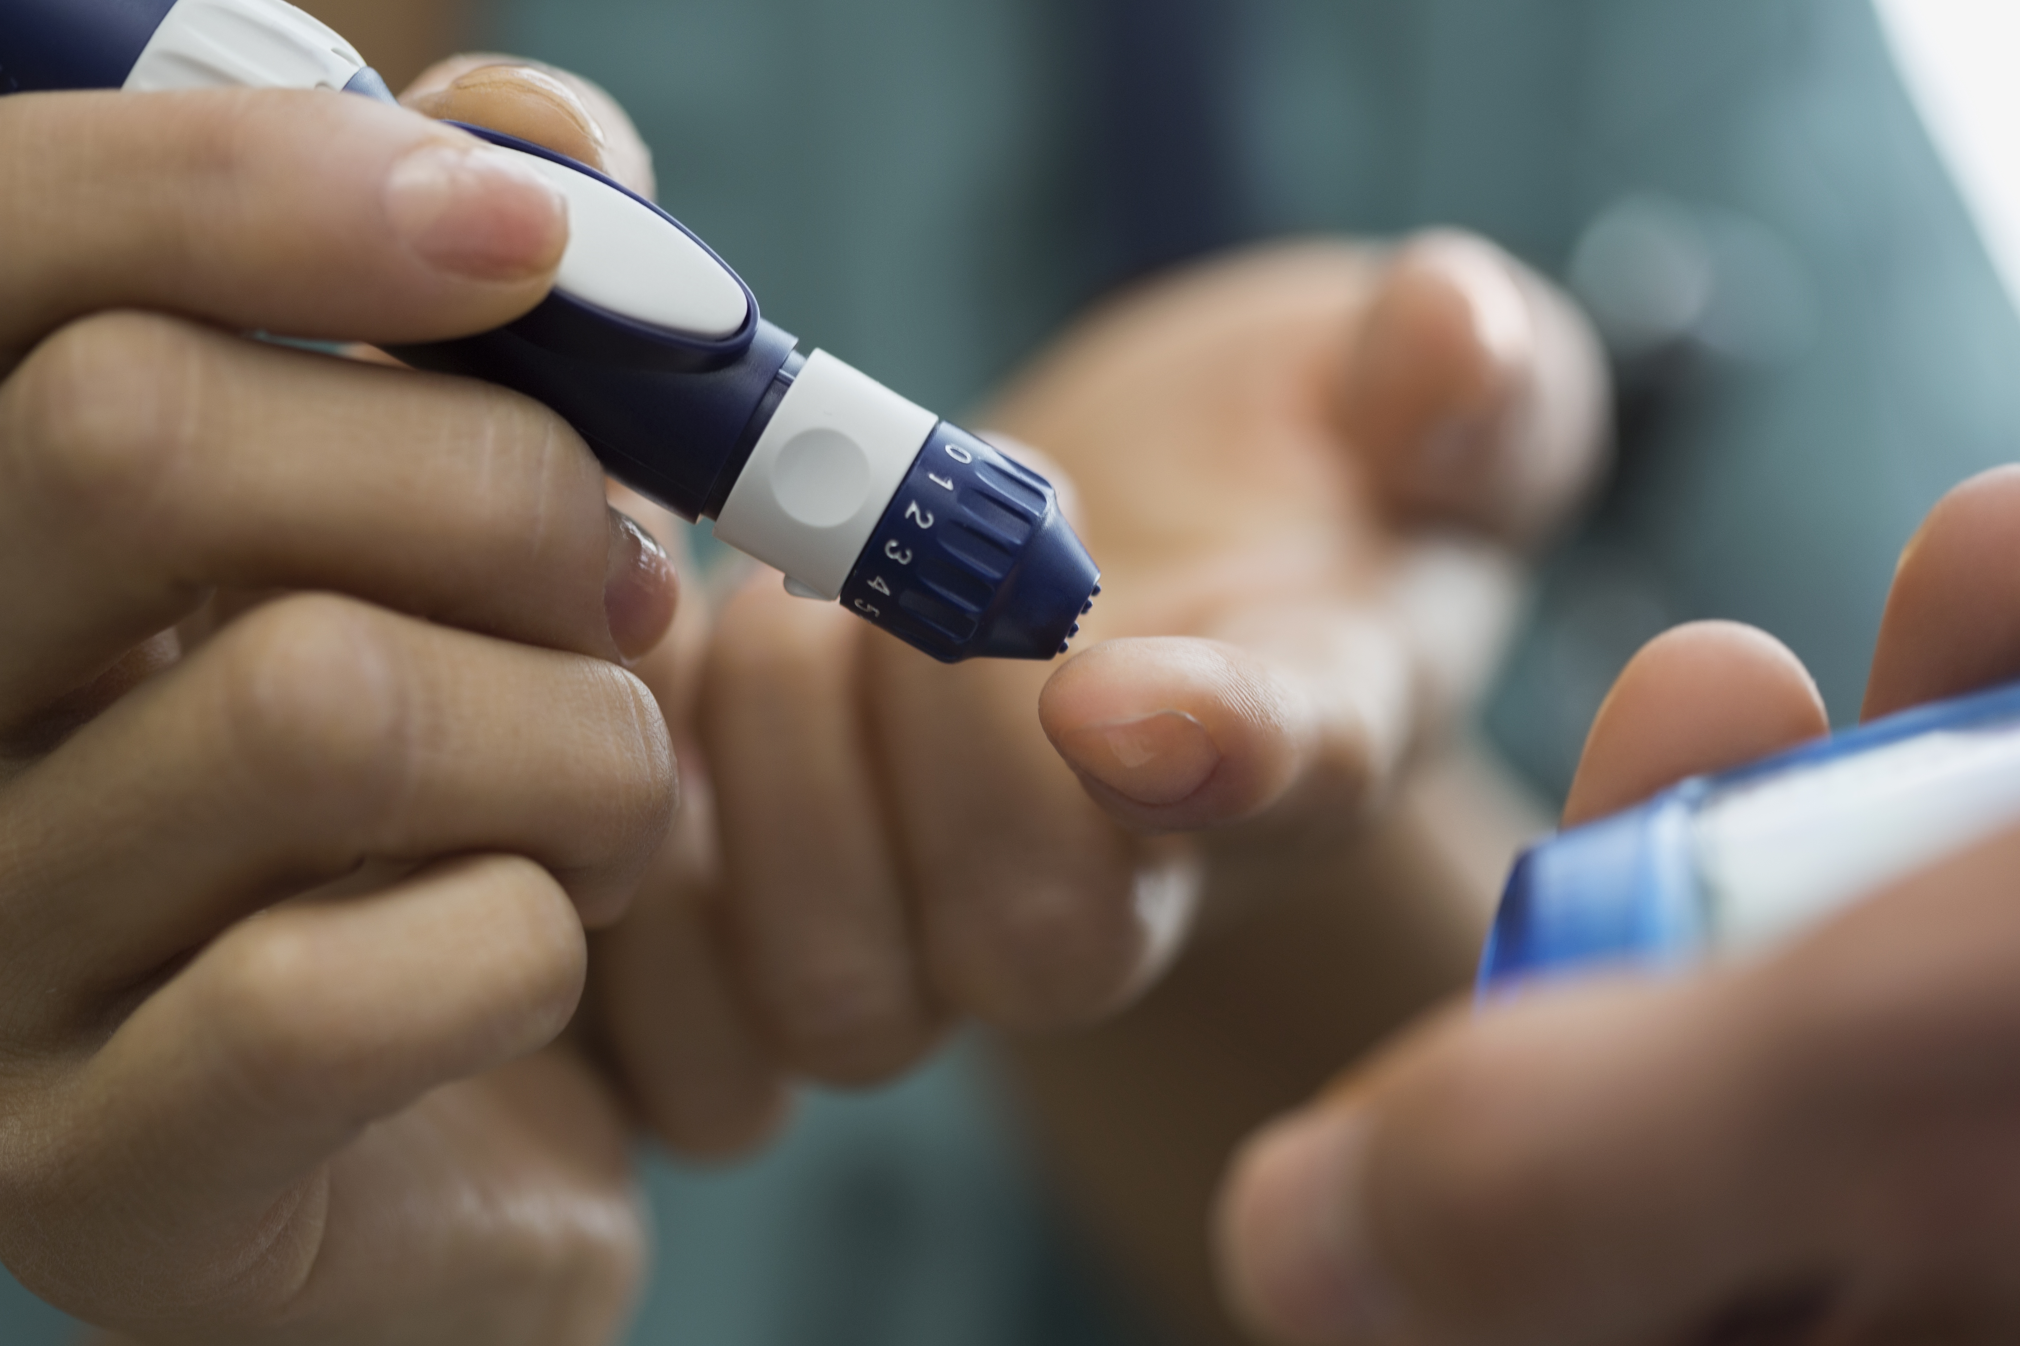

Klubbfilial
Klubbar kan nu bilda klubbfilialer i MyLCI. Denna vägledning tillhandahåller instruktioner om processen. Fadderklubbens tjänstemän (president och sekreterare) har behörighet att bilda en ny klubbfilial.
2

Slide 3
Komma igång
Följande information kommer att behövas innan ansökan om en klubbfilial kan färdigställas.
Förslag till klubbnamn
Förteckning över klubbfilialens tjänstemän
Minst 5 medlemmar utöver klubbfilialens kontaktperson
Alla medlemmar måste läggas till i fadderklubben innan processen att ansöka om en ny klubbfilial påbörjas i MyLCI.
Avregistrera eventuella transfermedlemmar från den gamla klubben och lägg till dem i fadderklubben.
Använd arbetsbladet för ”ansökan om en klubbfilial” och arbetsbladet ”rapport över chartermedlemmar” för att samla in all information som krävs för att skicka in en ansökan via MyLCI. Dessa formulär behöver INTE skickas till LCI:s huvudkontor.
3

Slide 4
Process för att bilda en klubbfilial
Följ dessa enkla steg för att lära dig lägga till en klubbfilial i MyLCI.
Steg 1
Steg 2
Steg 3
Steg 4
Steg 5
Steg 6
Logga in på MyLCI
Klubbinformation
Ange information om klubbfilial
Ange information om klubbfilialens medlemmar
Granska och skicka in
Uppdatera klubbens information
4

Slide 5
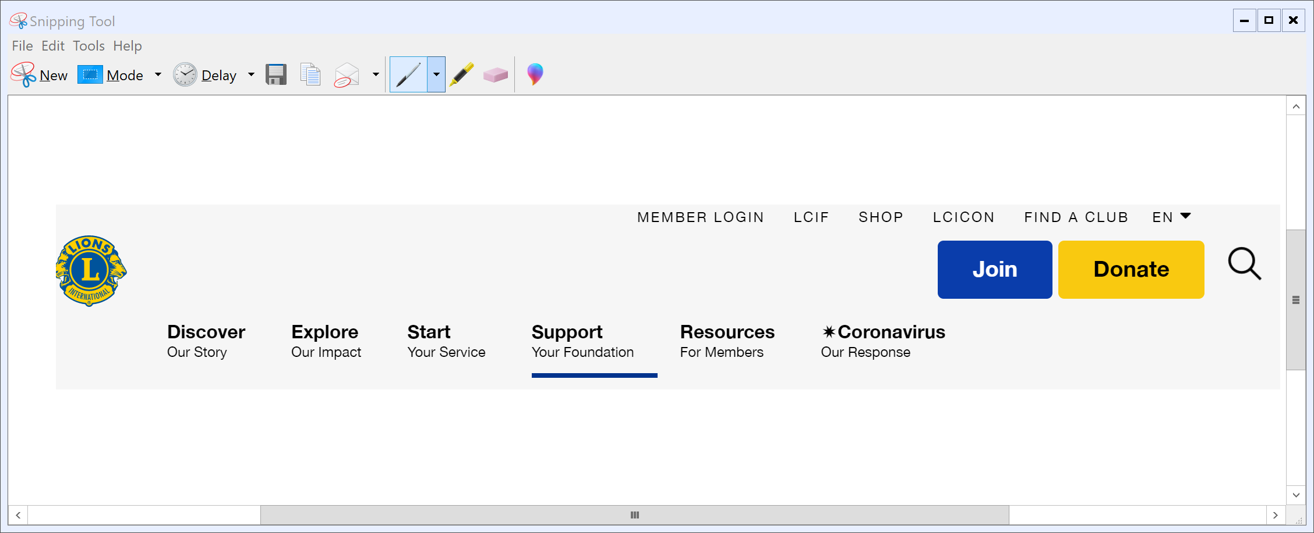

Steg 1: Logga in på MyLCI
Gå till www.lionsclubs.org och klicka på “Logga in” högst upp på skärmen.
5

Slide 6
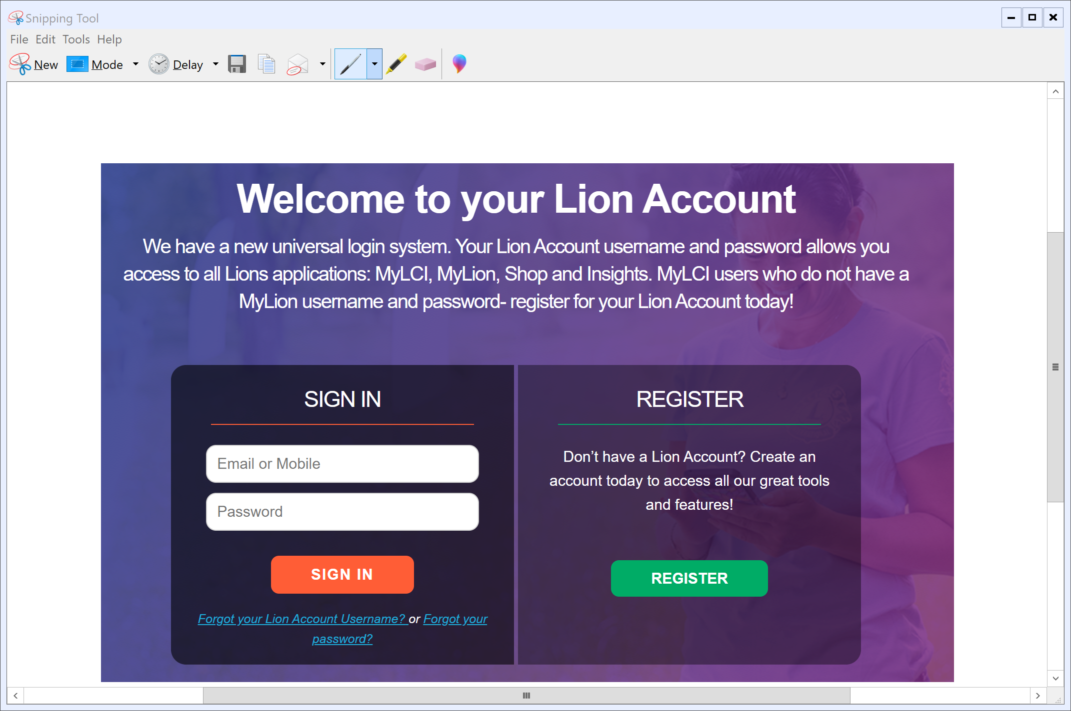
Steg 1: Logga in på MyLCI, fortsättning
Logga in på MyLCI med hjälp av din inloggning och ditt lösenord. Om du har glömt din inloggning eller ditt lösenord, eller om du har svårigheter att logga in är du välkommen att kontakta MyLCI support via e-post MyLCI@lionsclubs.org eller via telefon 630-468-6900.
6

Slide 7

Steg 2: Klubbens informationssida
När du har loggat in klickar du på ”MyLCI - Verktyg för lionledare” för att komma till klubbens informationssida.
7

Slide 8
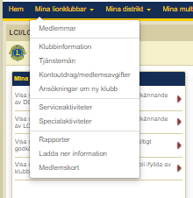
Steg 3: Klubbens informationssida (fortsättning)
Klicka på ”Min lionklubb” för att komma till klubbens informationssida. Välj ”Klubbinfo” i menyn.
8

Slide 9
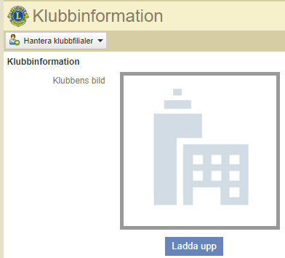
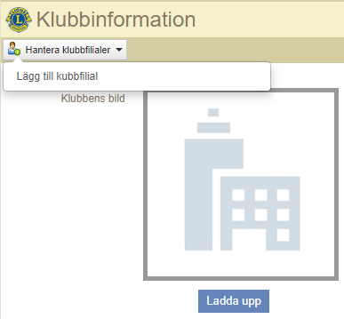
Steg 2: Klubbens informationssida (fortsättning)
Klicka på rullisten som heter ”Hantera klubbfilialer”. För alla nya ansökningar om klubbfilialer klickar du på knappen ”Lägg till klubbfilial”.
9

Slide 10
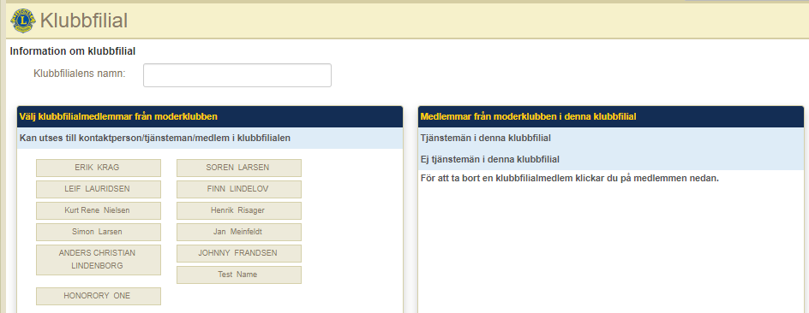
Steg 3: Ange information om klubbfilial
På denna sida anges all information om klubbfilialen, till exempel klubbnamn, tjänstemän och klubbfilialens medlemmar. **Notera: Alla klubbfilialens medlemmar måste registreras i fadderklubben för att de ska kunna läggas till i klubbfilialen i MyLCI.
Ange förslag på klubbnamn
Välj klubbfilialmedlemmar i den vänstra panelen
Klicka på området till höger för att lägga till en medlem.
10

Slide 11
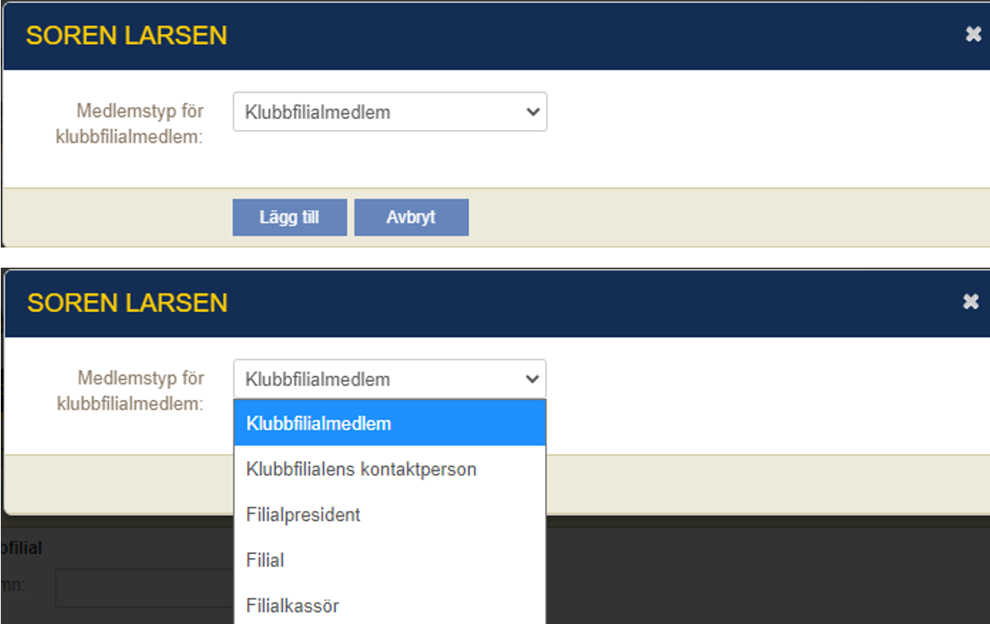
Steg 4: Information om klubbfilialmedlem
När du klickar på ett namn kommer följande meddelanden att visas. Klicka på listan med alternativ och lägg till typ av klubbfilialsmedlem.
11

Slide 12
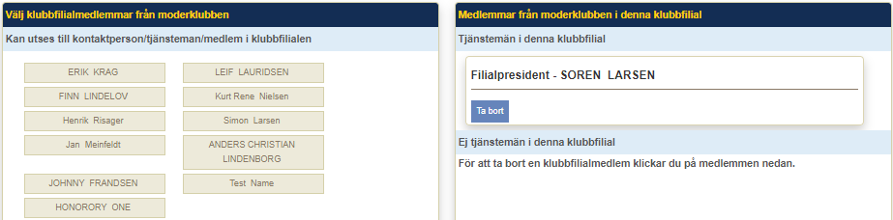
Steg 4: Information om klubbfilialmedlem (fortsättning)
När medlemstypen har valts kommer medlemmen automatiskt att läggas till under rätt medlemstyp i panelen på höger sida. Läs igenom medlemsinformationen för att säkerställa att den är korrekt. Klicka på knappen ”Ta bort” om en medlem inte ska läggas till i klubben.
12

Slide 13
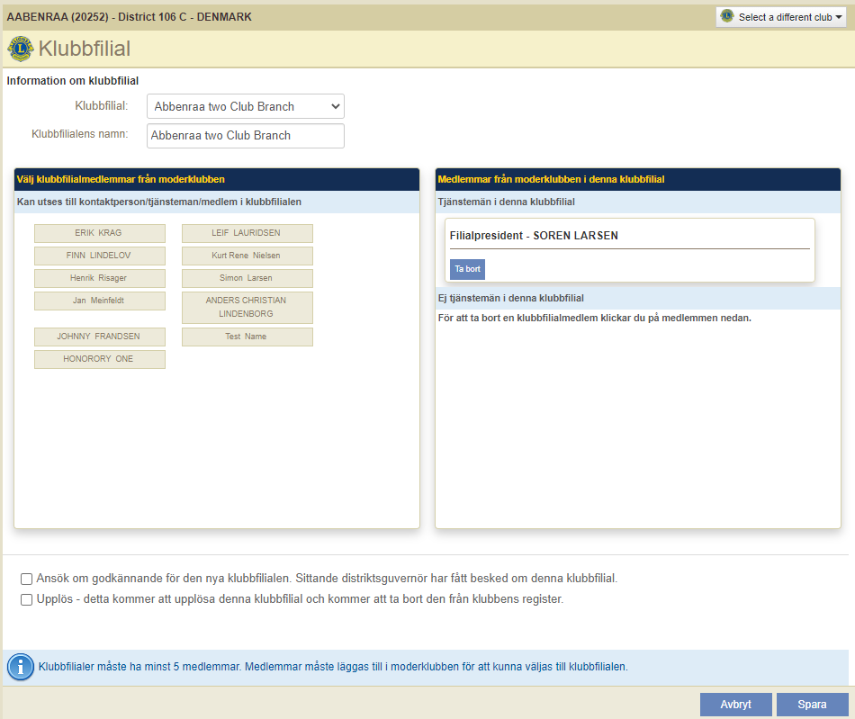
Steg 5: Granska och skicka in
Granska all information om klubbfilialen innan ansökan skickas in.
Bekräfta att klubbens namn, tjänstemän och medlemmar är korrekta.
När all information har bekräftats klickar du på ”Skicka”.
Klicka på ”Spara”.
13

Slide 14
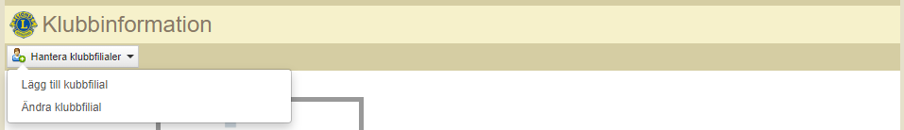
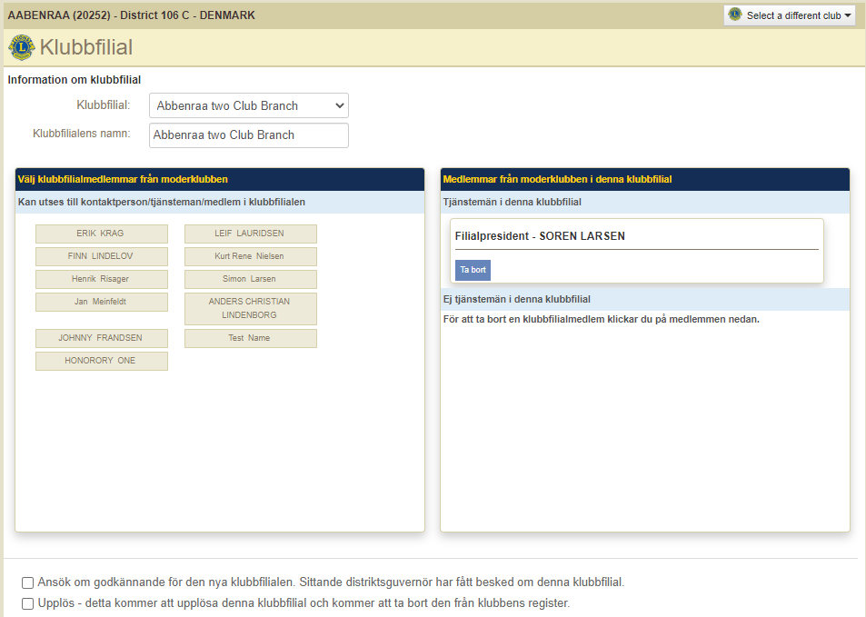
Steg 6: Sida för att uppdatera klubbinformation
När en klubbfilial har sparats kan fadderklubben uppdatera informationen om klubbfilialen genom att klicka på ”Hantera klubbfilialer”.
Klubbar kan:
Lägga till en kubbfilial
Ändra en klubbfilial
Lägga till medlemmar i klubbfilialen
Upplösa en klubbfilial.
14

Slide 15
Tack
© 2019 Lions Clubs International
Uppdaterad 10/2021 SW

